Slide 1
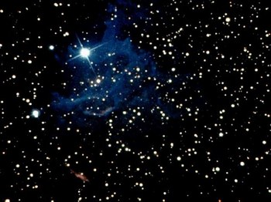
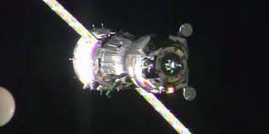
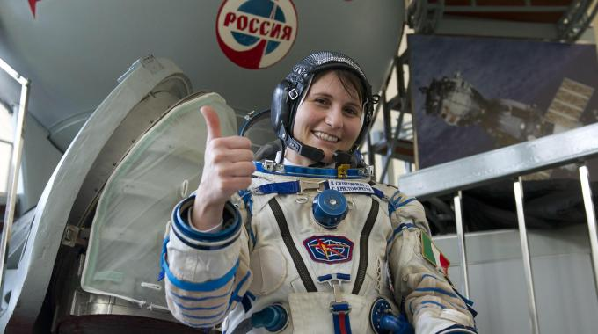
SAMANTHA CRISTOFORETTI
Samantha Cristoforetti (Milano 1977), è un’aviatrice, ingegnere, astronauta italiana. Si è laureata a Monaco in ingegneria meccanica e la sua carriera in Aeronautica Militare è cominciata nel 2001. Nel Maggio 2009, è risultata tra le sei migliori in una selezione dell’ Agenzia Spaziale Europea (ESA) alla quale avevano preso parte 8 500 candidati risultando la prima donna italiana e la terza europea. Nel 2011, in qualità di Reserve Astronaut, ha iniziato il suo addestramento ai sistemi della Stazione Spaziale Internazionale (ISS), quello per le EVA (le “passeggiate spaziali”),quello per le operazioni robotiche e ha frequentato corsi riguardanti la navicella Soyuz per il ruolo di primo ingegnere di volo. . Oggi è una dei sei astronauti ESA classe 2009, gli Shenanigans. A luglio 2012 è stata assegnata alla missione Futura dell’Agenzia Spaziale Italiana (ASI) a bordo della Stazione Spaziale Internazionale, il cui lancio con la navicella Soyuz è avvenuto il 23 novembre 2014 dal cosmodromo di Baikonour in Kazakistan, insieme agli astronauti Terry Virts (NASA) e Anton Shkaplerov (Roscosmos). Si tratta dell’ottava missione di lunga durata per un astronauta ESA, durerà sei mesi durante i quali Samantha eseguirà esperimenti nel campo della fisica e della medicina. A. V. - III A

